Slide 1
KA122 - Mobilita učiacich sa a zamestnancov v OVP Projekt: Odbornosť a zručnosť Prijímateľ projektu: Stredná odborná škola dopravná, Rosinská 3126, 010 08 Žilina Miesto pobytu: AUTO EŠPANDR, autoservis Praha 10, Daliborova 834/20 , 102 00 Praha 15, Česká republika Dátum pobytu: 01. 05 – 07. 05.2023
Martina Čelková
Za obsah zodpovedá autor a Európska komisia ani národná agentúra nenesú zodpovednosť za použitie týchto informácií

Slide 2
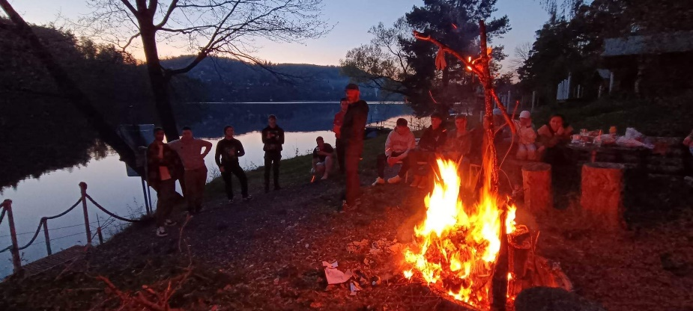
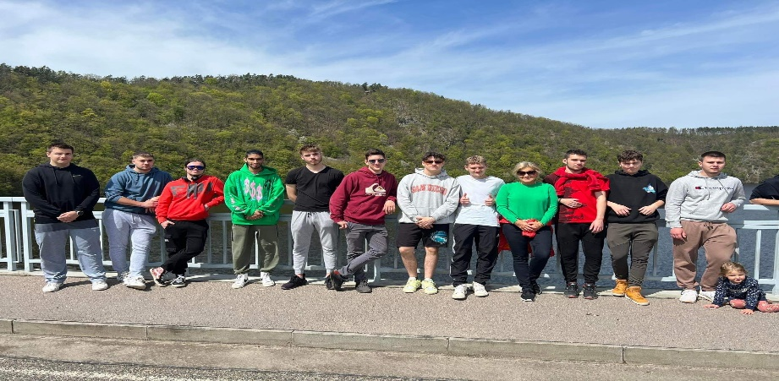
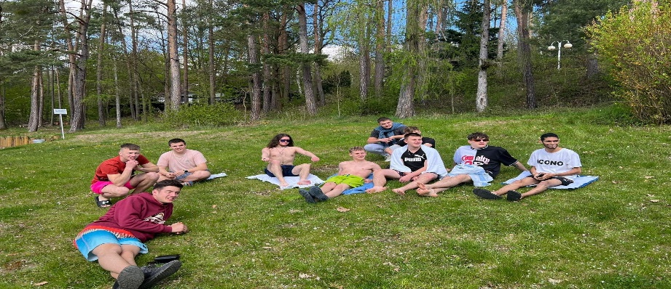
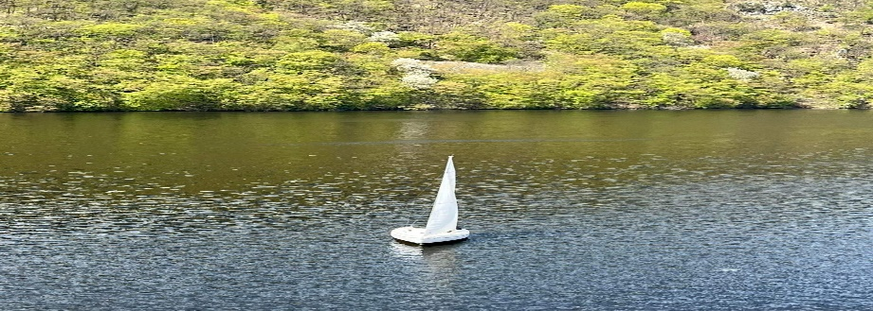
Pondelok 01. 05. 2023
V pondelok sme trávili čas v okolí ubytovania: Hotel Laguna, Nebřich
Aktivity:
Spoznávanie okolia
Výhliadka
Paddleboard
“Upaľovanie čarodejníc”
Opekanie špekáčikov
Posedenie pri ohni
Notes:
2

Slide 3
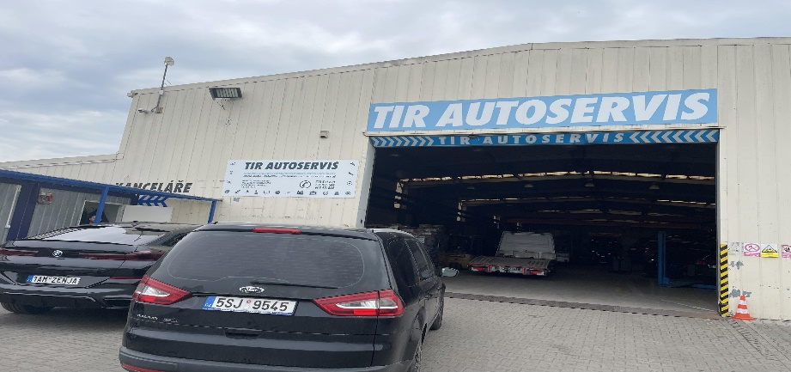
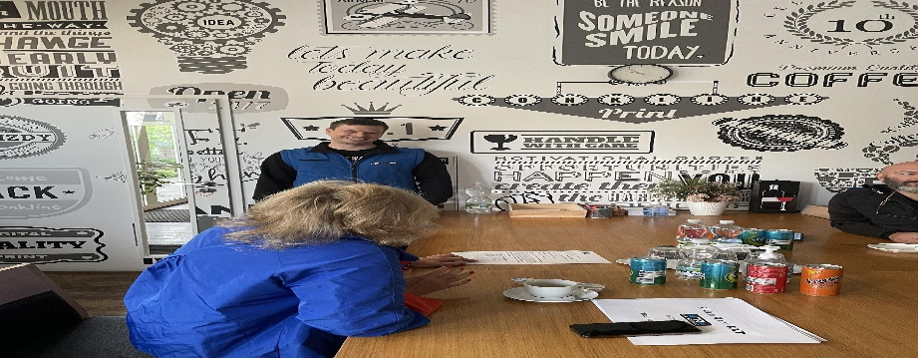
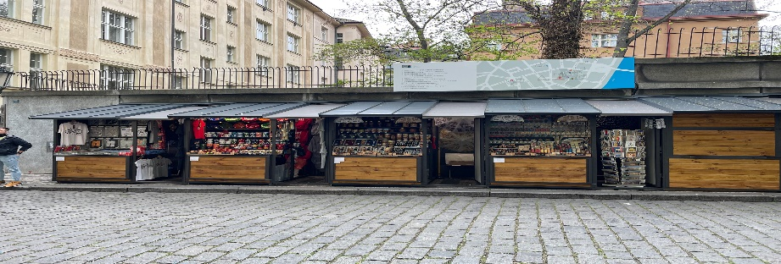
Utorok 02. 05. 2023
BOZP študentov školenie
Rozdelenie na pracoviská
Vyvažovanie a prezúvanie kolies
Pretesňovanie veka na motore
Výmena vstrekov
Praha – hlavné mesto ČR
City Bus – prehliadka mesta
Pražský Orloj
Historické pamiatky
Notes:
3

Slide 4
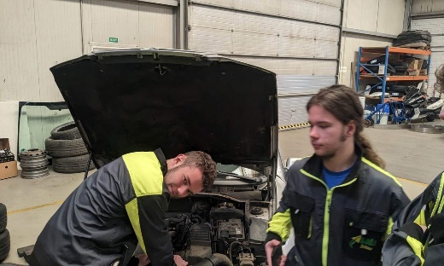
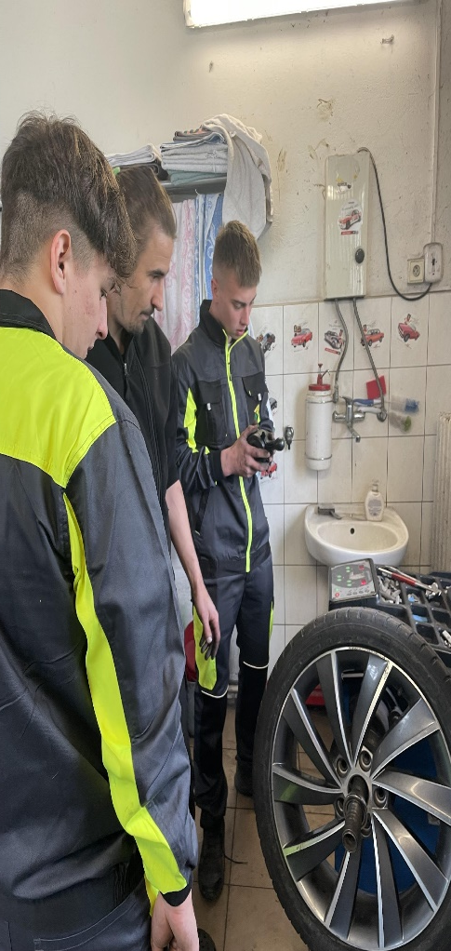
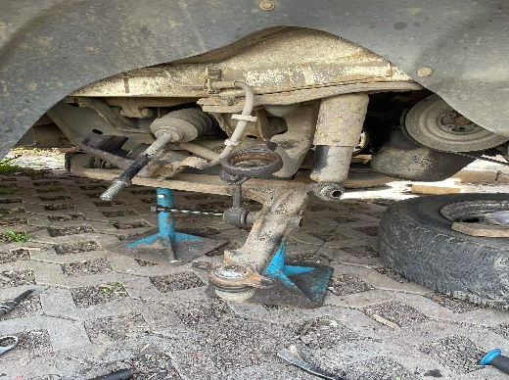
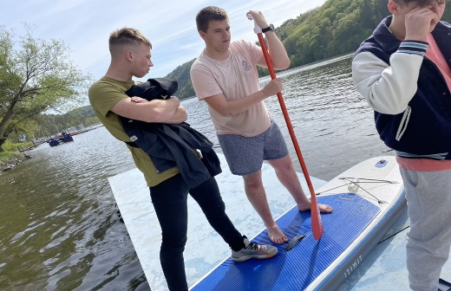
Streda 03. 05. 2023
Diagnostika motorových vozidiel
Výmena spojky
Diagnostika príčin chýb motora – vysoká teplota, dymivosť
Výmena čapu na prednej náprave
Vyvažovanie a prezúvanie kolies
Návšteva Zámku Konopište
Outdoorové aktivity – paddleboard, vodný bicykel
Notes:
4

Slide 5
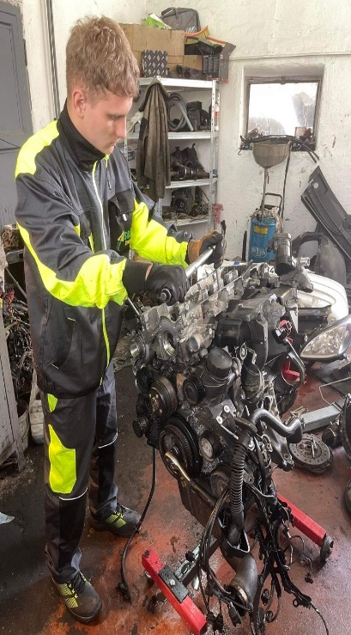
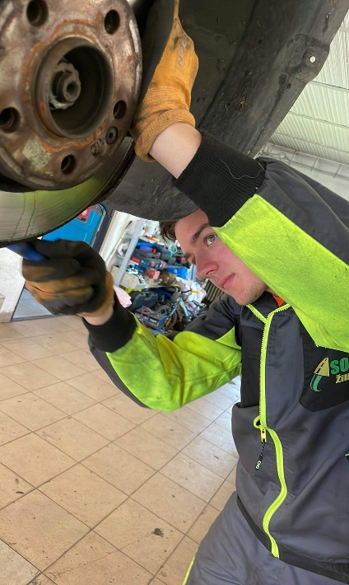
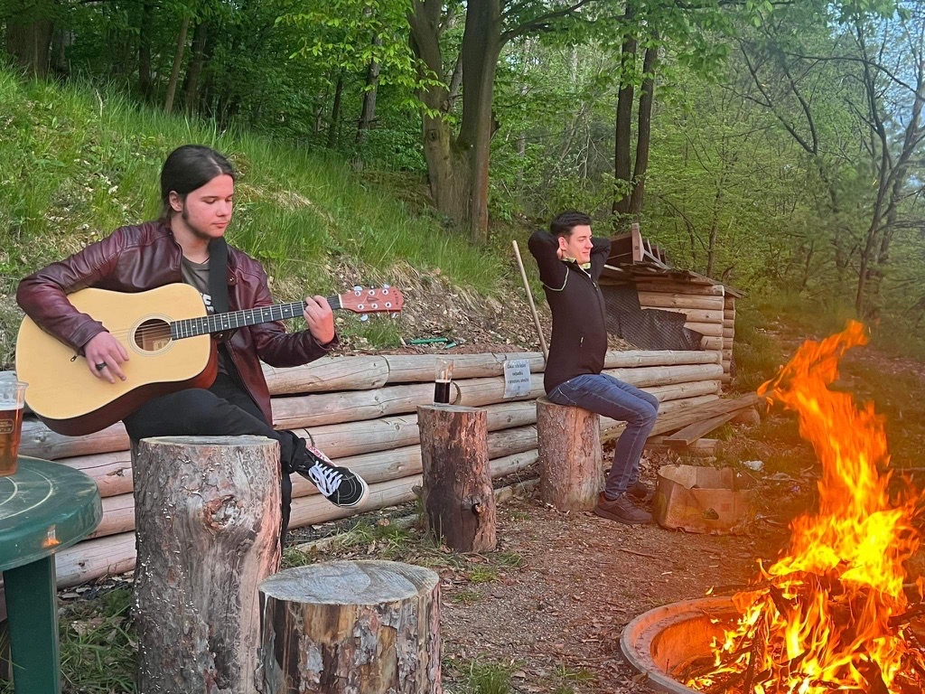
Štvrtok 04. 05. 2023
Výmena spojky
Diagnostika vozidiel
Výmena čapu na riadení
Výmena oleja
Výmena bŕzd a brzdového systému
Návšteva Pruhonického parku
Vozenie sa na motorovom člne s inštruktorom
Opekanie špekáčikov
Hra a spev na gitare
Notes:
5

Slide 6
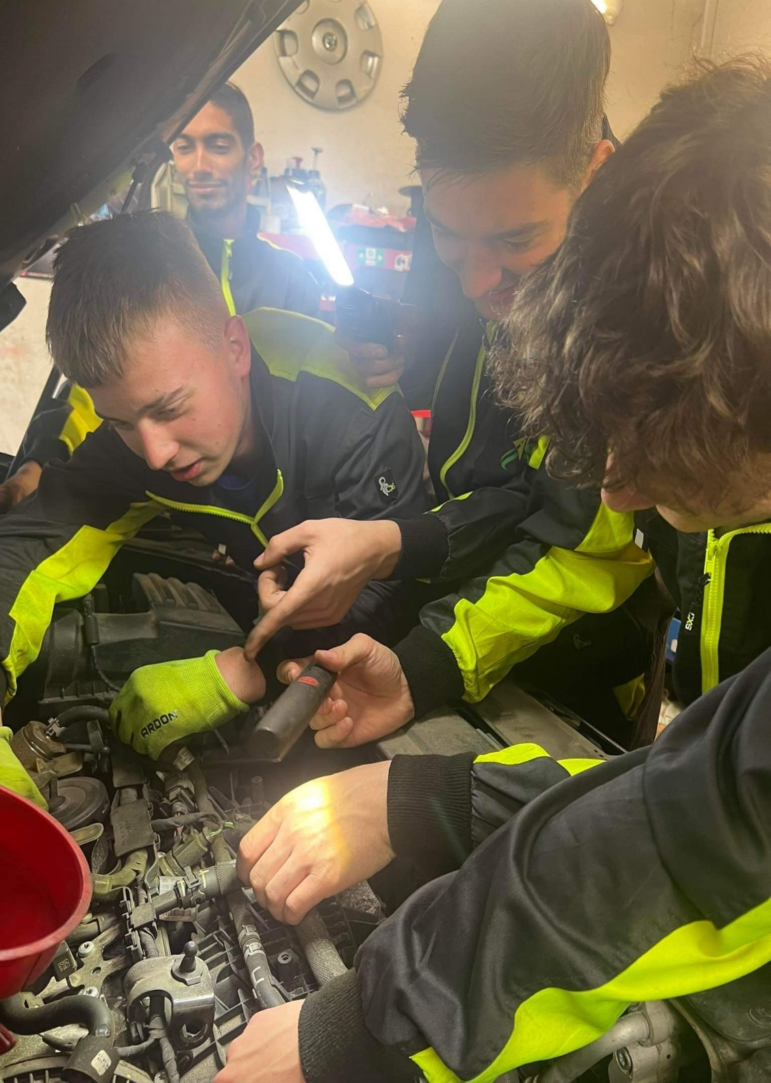
Piatok 05. 05. 2023
Oprava zadného nárazníka
Výmena žiaroviek
Umývanie áut
Práca na motore a podvozku motorového vozidla
Výmena poloosí
Výmena oleja v motore
Vozenie sa na motorovom člne s inštruktorom
Opekanie špekáčikov
Hra a spev na gitare
Notes:
6

Slide 7
Záverečné zhrnutie
Naši študenti využili zručnosti a skúsenosti nadobnudnuté počas štúdia na našej odbornej škole. V praxi si vyskúšali a zdokonalili sa v nasledovných činnostiach: vyvažovanie a prezúvanie kolies, pretesňovania veka na motore, výmena spojky, diagnostika motora, chyby motora, výmena chladiča, výmena čapu na hriadeli, výmena oleja...
Svoje vedomosti a zručnosti si rozšírili o skúsenosť s prevádzkou motorového člna, starostlivosťou oň.
Nakoľko naši študenti boli z rôznych ročníkov a tried, vytvorili si medzi sebou nové priateľstvá, k tomu prispeli najmä voľnočasové aktivity, naučili sa väčšej samostatnosti, naučili sa cestovať metrom, stali sa zodpovednejšími - vďačia najmä skúsenosti s novým pracovným prostredím – noví spolupracovníci, nový majster... Vyskúšali si prakticky svoje teoretické vedomosti z finančnej gramotnosti – osobným rozpočtom a hospodárením.
Notes:
7

Slide 8
Záverečné zhrnutie
Môj osobný názor, tieto aktivity sú veľmi prospešné z viacerých hľadísk:
- odbornosť
- mulikultúra
- spoznávanie nových krajín
- prepojenie teoretického vyučovania z praktickým
- overenie získaných vedomostí v novom prostredí
- adaptácia na nové pracovné prostredie
- adaptácia na nové pracovné vzťahy
- prispôsobenie sa novým význam a situáciám
- každopádne doporučujem takýchto aktivít viac
Notes:
8

